Slide 1
Zjednodušený režim

Slide 2
Obsah
Sociální a jiné zvláštní služby
Finanční limity
Řízení pro zadání veřejné zakázky ve zjednodušeném režimu
Koncesní řízení ve zjednodušeném režimu
Jiná zadávací řízení ve zjednodušeném režimu

Slide 3
Sociální a jiné zvláštní služby

Slide 4
Směrnice EU z roku 2014
např. směrnice 2014/24/EU
HLAVA III - ZVLÁŠTNÍ REŽIMY ZADÁVÁNÍ VEŘEJNÝCH ZAKÁZEK
KAPITOLA I - Sociální a jiné zvláštní služby
KAPITOLA II - Pravidla pro soutěže o návrh

Slide 5
Předchůdce
zákon č. 137/2006 Sb.
Příloha 1 - Seznam služeb podléhajících uveřejnění v Úředním věstníku Evropské unie
Příloha 2 - Seznam služeb nepodléhajících uveřejnění v Úředním věstníku Evropské unie

Slide 6
GPA – dohoda o vládních zakázkách

Slide 7
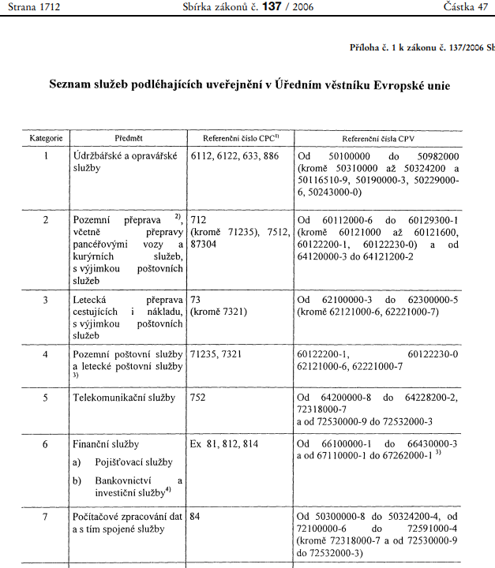

Slide 8
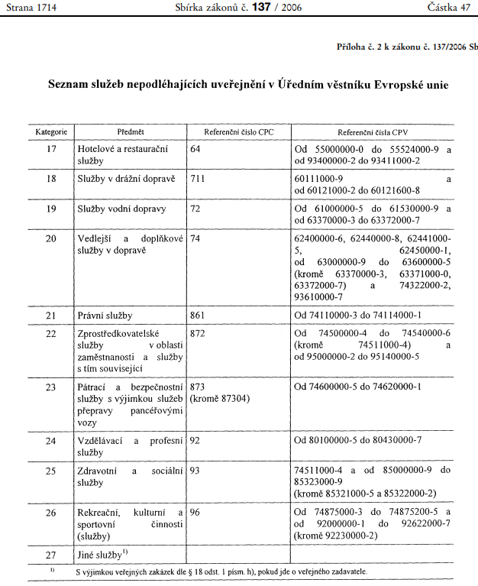

Slide 9
Revize
veřejné zakázky na služby (§ 14 odst. 2)
všeobecné
sociální a jiné zvláštní služby
uzavřený výčet přes CPV kódy
zavedeno uveřejňování v TEDu
vyšší limity
zjednodušené zadávání
výjimky
advokátní

Slide 10
Transpozice
zákon č. 134/2016 Sb., o zadávání veřejných zakázek
§ 129
sociální a jiné zvláštní služby jsou uvedené v příloze č. 4

Slide 11
Příloha č. 4

Slide 12
Kód podle hlavního slovníku jednotného klasifikačního systému
zkratka zavedená v § 14 odst. 3
Nařízení Evropského parlamentu a Rady (ES) č. 2195/2002 ze dne 5. listopadu 2002 o společném slovníku pro veřejné zakázky (CPV)
https://isvz.nipez.cz/ciselniky

Slide 13
15 kategorií
Zdravotní péče, sociální péče a související služby
Administrativa sociálních a vzdělávacích služeb, služeb zdravotní péče a kulturních služeb
Povinné sociální zabezpečení
Poskytování dávek
Jiné služby pro veřejnost, sociální služby a služby jednotlivcům včetně služeb poskytovaných odbory, politickými organizacemi, sdruženími mládeže a jinými službami organizovanými na základě členství
Služby náboženských organizací
Hotelové a restaurační služby
Právní služby nevyloučené podle § 29 písm. k)
Jiné administrativní služby a služby pro vládní instituce
Zajišťování služeb pro veřejnost
Služby související s vězením, služby v oblasti veřejné bezpečnosti a záchranné služby nevyloučené podle § 29 písm. n)
Vyhledávací a bezpečnostní služby
Mezinárodní služby
Poštovní služby
Různé služby

Slide 14
Celkem 426 jednotlivých kódů
55100000-1 Hotelové služby
55320000-9 Podávání jídel
79100000-5 Právní služby
79710000-4 Bezpečnostní služby
92111200-4 Výroba reklamních, propagačních a informačních filmů a videa
80533100-0 Počítačová školení

Slide 15
Různorodý předmět veřejné zakázky
§ 15 služby X dodávky
vyšší předpokládaná hodnota
§ 15 služby X stavební práce
základní účel veřejné zakázky
§ 32 zadávací řízení X výjimka
oddělitelnost, hlavní předmět veřejné zakázky
§ 129 služby v příloze č. 4 uvedené X neuvedené
vyšší předpokládaná hodnota
§ 210 klasické X sektorové X koncesní X obrana nebo bezpečnosti
oddělitelnost, činnost

Slide 16
Finanční limity

Slide 17
Podle výše předpokládané hodnoty
§ 25 nadlimitní veřejné zakázky
§ 26 podlimitní veřejné zakázky
§ 27 veřejné zakázky malého rozsahu
§ 178 koncese malého rozsahu

Slide 18
Malý rozsah
předpokládaná hodnota je rovna nebo nižší
veřejná zakázka na služby 3 000 000 Kč (§ 27)
koncese na služby 20 000 000 Kč (§ 178)
výjimka z povinnosti zadat veřejnou zakázku v zadávacím řízení (§ 31, § 178)
platí i pro sociální a jiné zvláštní služby

Slide 19
Podlimit
předpokládaná hodnota je vyšší než
veřejná zakázka na služby 3 000 000 Kč (§ 27)
koncese na služby 20 000 000 Kč (§ 178)
ale menší než limit stanovený v § 3 nařízení vlády č. 172/2016 Sb.

Slide 20
§ 3 nařízení vlády č. 172/2016 Sb.
(1) Není-li v odstavcích 2 až 4 stanoveno jinak, činí finanční limit pro určení nadlimitní veřejné zakázky na služby
a) 3 494 000 Kč pro zadavatele podle § 4 odst. 1 písm. a) až c) zákona,
b) 5 401 000 Kč pro zadavatele podle
1. § 4 odst. 1 písm. d) a e) zákona,
2. § 4 odst. 2 zákona, nebo
3. § 4 odst. 5 zákona.
(2) Finanční limit pro určení nadlimitní veřejné zakázky na služby v případě sektorové veřejné zakázky nebo v případě veřejné zakázky v oblasti obrany nebo bezpečnosti činí 10 826 000 Kč.
(3) Finanční limit pro určení nadlimitní veřejné zakázky, která je koncesí na služby, činí 135 348 000 Kč.
(4) Finanční limit pro určení nadlimitní veřejné zakázky na služby, u které více než 50 % předpokládané hodnoty tvoří sociální a jiné zvláštní služby podle přílohy č. 4 zákona, činí 18 330 000 Kč, s výjimkou
a) sektorové veřejné zakázky na služby, u které činí 24 440 000 Kč,
b) koncese na služby, u které činí 135 348 000 Kč.

Slide 21
Podlimitní veřejné zakázky na sociální a jiné zvláštní služby - limity
Veřejné zakázky
3 000 000 Kč - 18 330 000 Kč
Koncese
20 000 000 Kč - 135 348 000 Kč

Slide 22
Podlimitní veřejné zakázky na sociální a jiné zvláštní služby - režim
§ 26 odst. 2
Podlimitní veřejnou zakázku zadává zadavatel v podlimitním režimu podle části třetí, pokud ji nezadává ve zjednodušeném režimu, nebo u ní neuplatnil výjimku z povinnosti zadat ji v zadávacím řízení.
§ 129 odst. 1
Ve zjednodušeném režimu zadává zadavatel veřejné zakázky, včetně koncesí podle § 174, na sociální a jiné zvláštní služby uvedené v příloze č. 4 k tomuto zákonu.

Slide 23
Nadlimitní veřejné zakázky na sociální a jiné zvláštní služby - limity
Veřejné zakázky
≥ 18 330 000 Kč (24 440 000 Kč)
Koncese
≥ 135 348 000 Kč

Slide 24
Nadlimitní veřejné zakázky na sociální a jiné zvláštní služby – režim
§ 25
Nadlimitní veřejnou zakázkou je veřejná zakázka, jejíž předpokládaná hodnota je rovna nebo přesahuje finanční limit stanovený nařízením vlády zapracovávajícím příslušné předpisy Evropské unie⁴⁾. Nadlimitní veřejnou zakázku zadává zadavatel v nadlimitním režimu podle části čtvrté, pokud není zadávána podle části páté až sedmé, nebo u ní zadavatel neuplatnil výjimku z povinnosti zadat ji v zadávacím řízení.
§ 129 odst. 1
Ve zjednodušeném režimu zadává zadavatel veřejné zakázky, včetně koncesí podle § 174, na sociální a jiné zvláštní služby uvedené v příloze č. 4 k tomuto zákonu.

Slide 25
Režimy
§ 24 Režim veřejné zakázky se určí podle její předpokládané hodnoty, pokud nejde o zjednodušený režim podle § 129.
Podlimitní (část třetí)
Nadlimitní (část čtvrtá)
Zjednodušený (část pátá)

Slide 26
Zjednodušený režim – relevantní úprava
§ 129 odst. 2
Zadavatel při zadávání veřejné zakázky ve zjednodušeném režimu postupuje podle této části a použije také části první, druhou, desátou až třináctou.

Slide 27
Zjednodušený režim – zadávací řízení
§ 129 odst. 2
Pro zadání veřejné zakázky ve zjednodušeném režimu může zadavatel použít
a) řízení pro zadání veřejné zakázky ve zjednodušeném režimu, nejde-li o koncesi, nebo
b) koncesní řízení, v němž se postupuje podle § 129a, jde-li o koncesi.

Slide 28
Zadávací řízení § 3
a) zjednodušené podlimitní řízení
b) otevřené řízení
c) užší řízení
d) jednací řízení s uveřejněním
e) jednací řízení bez uveřejnění
f) řízení se soutěžním dialogem
g) řízení o inovačním partnerství
h) koncesní řízení
i) řízení pro zadání veřejné zakázky ve zjednodušeném režimu

Slide 29
Jiný druh zadávacího řízení
§ 129 odst. 3
Zadavatel může použít také jiný druh zadávacího řízení, pokud jsou pro jeho použití splněny podmínky podle tohoto zákona.

Slide 30
Řízení pro zadání veřejné zakázky ve zjednodušeném režimu

Slide 31
Řízení pro zadání veřejné zakázky ve zjednodušeném režimu
§ 129a
od 16. 7. 2023
minimalistická transpozice
žádné odkazy na nadlimitní režim

Slide 32
Zahájení
§ 129a odst. 1
zahajuje zadavatel odesláním
předběžného oznámení, pokud jím vyzývá k vyjádření předběžného zájmu,
oznámení o zahájení zadávacího řízení

Slide 33
Formuláře
§ 212
Zadavatel je povinen k odeslání uveřejnění podle tohoto zákona použít formuláře podle přímo použitelného předpisu Evropské unie nebo formuláře podle prováděcího právního předpisu.
nařízení 2019/1780
vyhláška č. 345/2023 Sb.

Slide 34
Formulář
§ 3 odst. 2 písm. b) vyhlášky č. 345/2023 Sb.
„zahájení“
Metodický pokyn k vyplnění formulářů a žádosti
● 12 Předběžné oznámení použité jako výzva k projevení předběžného zájmu – veřejná zakázka ve zjednodušeném režimu
● 13 Předběžné oznámení použité jako výzva k projevení předběžného zájmu – sektorová veřejná zakázka ve zjednodušeném režimu
● 20 Oznámení o zahájení zadávacího řízení – veřejná zakázka ve zjednodušeném režimu
● 21 Oznámení o zahájení zadávacího řízení – sektorová veřejná zakázka ve zjednodušeném režimu

Slide 35
Věstník
§ 212 odst. 3
podlimitní veřejnou zakázka
Věstník veřejných zakázek
nadlimitní veřejnou zakázka
Věstník veřejných zakázek
Úřední věstník Evropské unie

Slide 36
Předběžný zájem
§ 129a odst. 3
V řízení pro zadání veřejné zakázky ve zjednodušeném režimu vyjadřují dodavatelé svůj předběžný zájem písemně.
§ 47 odst. 1 písm. a)
Dodavatel se stává účastníkem zadávacího řízení v okamžiku, kdy vyjádří předběžný zájem

Slide 37
Průběh § 129a odst. 4
určuje zadavatel s ohledem na specifika zadávaných služeb
lze s účastníky zadávacího řízení jednat
lze snížit počet účastníků zadávacího řízení nebo snížit počet předběžných nabídek nebo řešení

Slide 38
Průběh § 129a odst. 4
lze měnit nebo doplnit zadávací podmínky, pokud tím nejsou narušeny zásady podle § 6
změněné nebo doplněné zadávací podmínky však musí nadále splňovat podmínky pro zjednodušený režim

Slide 39
Průběh § 129a odst. 5
Při výběru dodavatele zadavatel v rámci kritérií kvality může zohlednit například potřeby zajištění
kvality služeb
návaznosti služeb
dostupnosti služeb
komplexnosti služeb
inovativnosti řešení
přínosu pro uživatele
kritéria udržitelnosti sociálních služeb

Slide 40
Flexibilní hodnocení
NSS 3 As 109/2022-81
ZD: bude se při zadávání této veřejné zakázky postupovat přiměřeně dle pravidel stanovených zákonem pro otevřené řízení
zpráva o hodnocení nabídek podle § 119 odst. 2
vypracování právních rozborů

Slide 41
Průběh
Část první
zásady § 6
Části druhá
průběh § 39
Pokud pravidla pro průběh zadávacího řízení tento zákon nestanoví, určí je zadavatel v souladu se zásadami podle § 6.
lhůty, kvalifikace, zpřístupnění zadávací dokumentace, názvy, podávání nabídek, hodnocení, oznamování výběru, zrušení
střet zájmů § 44
vyloučení § 48
Část desátá
komunikace § 211

Slide 42
Oznámení výsledku
Formulář “Výsledek”
● 33 Oznámení o výsledku zadávacího řízení – veřejná zakázka ve zjednodušeném režimu
● 34 Oznámení o výsledku zadávacího řízení – sektorová veřejná zakázka ve zjednodušeném režimu
odeslán do 30 dnů od ukončení zadávacího řízení, nebo konce čtvrtletí

Slide 43
Písemná zpráva
§ 217 odst. 2 pism. i)
Písemná zpráva musí obsahovat alespoň
odůvodnění použití zjednodušeného režimu, bylo-li použito

Slide 44
Koncesní řízení ve zjednodušeném režimu

Slide 45
Koncesní řízení
§ 176 odst. 2
Koncese na sociální a jiné zvláštní služby uvedené v příloze č. 4 k tomuto zákonu se zadávají ve zjednodušeném režimu podle § 129.

Slide 46
Zahájení
§ 129a odst. 2
odesláním předběžného oznámení k uveřejnění způsobem podle § 212, pokud jím vyzývá k vyjádření předběžného zájmu
formulář
● 14 Předběžné oznámení použité jako výzva k projevení předběžného zájmu – koncese ve zjednodušeném režimu

Slide 47
Průběh
jako v řízení pro zadání veřejné zakázky ve zjednodušeném režimu
§ 129a odst. 4 a 5
ohled na specifika zadávaných služeb
jednání
snižování počtu
měnění nebo doplňování zadávacích podmínek
výběr v rámci kritérií kvality

Slide 48
Oznámení výsledku
Formulář “Výsledek”
● 35 Oznámení o výsledku koncesního řízení – koncese ve zjednodušeném režimu
odeslán do 48 dnů od ukončení zadávacího řízení, nebo konce čtvrtletí

Slide 49
Jiná zadávací řízení ve zjednodušeném režimu

Slide 50
Jiný druh zadávacího řízení
§ 129 odst. 3
Zadavatel může použít také jiný druh zadávacího řízení, pokud jsou pro jeho použití splněny podmínky podle tohoto zákona.
např. otevřené řízení lze provést v nadlimitním, podlimitním i zjednodušeném režimu
nebrání se postupu v jiných režimech
Vždy platí vyšší finanční limity.

Slide 51
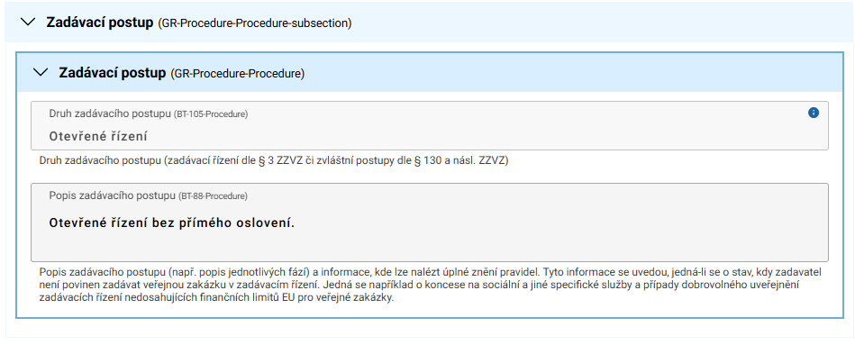

Slide 52
Zákaz hodnotit na cenu v nadlimitním režimu
§ 114 odst. 3 písm b) bod 2
Zadavatel nesmí stanovit ekonomickou výhodnost pouze na základě nejnižší nabídkové ceny v případě veřejné zakázky na služby uvedené v kategorii 1 nebo 5 podle přílohy č. 4 k tomuto zákonu.
1. Zdravotní péče, sociální péče a související služby
5. Jiné služby pro veřejnost, sociální služby a služby jednotlivcům včetně služeb poskytovaných odbory, politickými organizacemi, sdruženími mládeže a jinými službami organizovanými na základě členství

Slide 53
Rámcové dohody
§ 132 odst. 1
Pro postup v zadávacím řízení, jehož cílem je uzavření rámcové dohody, se použijí pravidla pro podlimitní, nadlimitní nebo zjednodušený režim, není-li stanoveno v této části jinak.

Slide 54
Děkuji za pozornost

